Slide 1


les git
Branches

Slide 2

Terugblik les workflow
Voordat we beginnen met nieuwe dingen even de vorige stof ophalen
https://forms.office.com/r/TkSDJaDUWh

Slide 3

Git branches

Slide 4
Wat is een branch?
Een branch is een tijdelijk geisoleerde/nieuwe kopie van de code waar je werk op kunt verrichten.
Als het werk af is kan je deze terug brengen naar andere branch(es)

Slide 5

Hoe maak je een nieuwe branch?
Hiervoor gebruiken we het git branch commando
Om bv een nieuwe branch met de naam release1 te maken doen we:
git branch release1
Letop! Je branched vanaf je huidige branch!
Na dit commando zitten we nog op de oude branch!
git branch ‘branchname’

Slide 6
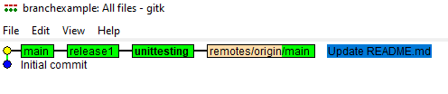

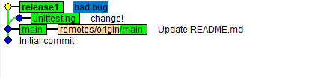
Gelijk… voor nu
Na een branch staan beide branches op dezelfde node
Als we commits maken?
Dan gaan ze uiteen

Slide 7
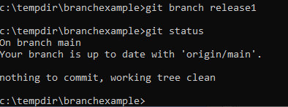
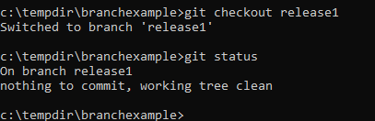
En hoe wissel je van branch?
We zitten nu nog op de main
Dit kan je zien met git status
Om naar onze nieuwe branch te gaan:
git checkout release1
Main
release1
git checkout ‘branchname’

Slide 8

Hoe zie je welke branches er zijn?
Soms wil je zien welke branches er zijn:
git branch --l
git branch –l
Wit zijn de andere
Groen is de huidige
Soms heb jij niet alle die ook bij de remote (github) staan

Slide 9
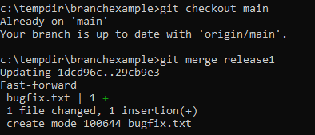

Hoe krijg je changes weer bij elkaar:
Nu willen we de bugfix op branch release1 naar main hebben en dan naar unittesting
Ga naar de branch waar je changes IN wil hebben
git merge release1
Merge errors? Nee dan done!
Dat was main en nu unittesting?
Merge main into unittesting
Gelukt
git merge ‘branchnaam’

Slide 10
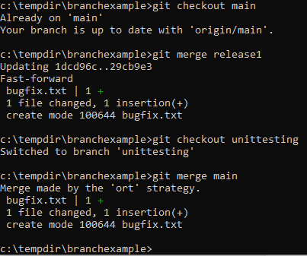
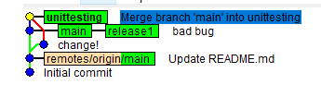
Hoe krijg je changes weer bij elkaar:

Slide 11
Waarom en wanneer?
Om versies uit elkaar te houden
Om verschillende features los te ontwikkelen
Om per feature te kunnen releasen
Om een bugfix naar verschillende branches te kunnen brengen
Als je een release doet
Als je een nieuwe feature gaat maken
Als je een bugfix gaat doen op een release
Als een feature vertraging oploopt kan de ander misschien wel

Slide 12
Nieuwe feature/bug prep
1) Kies branch
Je begint met zorgen dat je op de juiste plek werkt:
Kies de juiste branch :
Die branch haal je binnen of maak je
2a) checkout branch
2b) create branch

Slide 13

Nieuwe feature/bug prep
Voorbeeld
Kies de juiste branch
Binnen halen, clone (optioneel) dan git branch
1) Kies branch
https://github.com/progsen/branchexample
2) git branch

Slide 14

En verder werken dan?
Voorbeeld
Kies de juiste branch
Zit ik op de juiste branch?
Nee? Binnen halen, clone (optioneel) dan git checkout
1) Kies branch
https://github.com/progsen/branchexample
2) git checkout

Slide 15
Opdracht
Git fork https://github.com/progsen/skillbranch met github
Clone jouw fork van pygametests
https://github.com/JOUWUSER/ skillbranch
Maak 2 nieuwe branche:
bugfix
nieuwblock
Maak de opdrachten op de volgende slide
1) Git fork
2) Git clone
3) Git checkout
4) Git branch

Slide 16
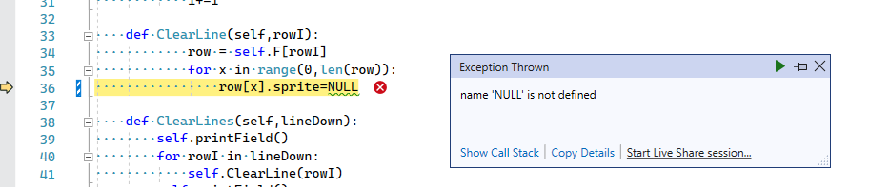
Opdracht bugfix branch
Ga naar branch bugfix
Open de python file GameField.py
Op regel 36 (zie Plaatje) vervang NULL door None
Commit deze change

Slide 17


Opdracht nieuwblock branch
Ga naar de main branch
Ga naar branch nieuwblock
Open de python file GameContext.py
Op regel 53 & 54 vervang je 0 door 1 zoals op het Plaatje In geel
Commit deze change

Slide 18
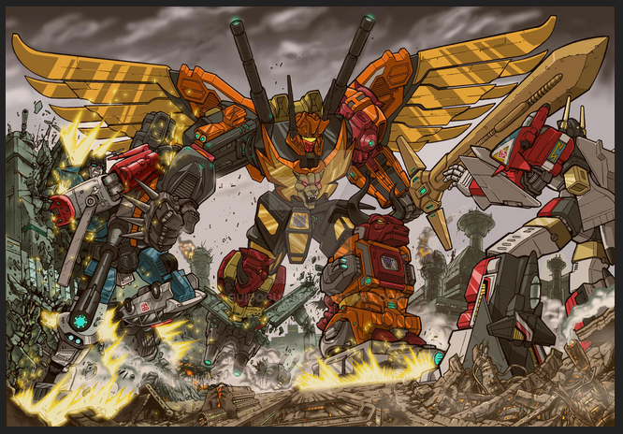
Opdracht merge!
Ga naar branch main
git merge bugfix
Ga naar branch nieuwblock
Git merge main
Ga naar branch main
Git merge nieuwblock

